Slide 1
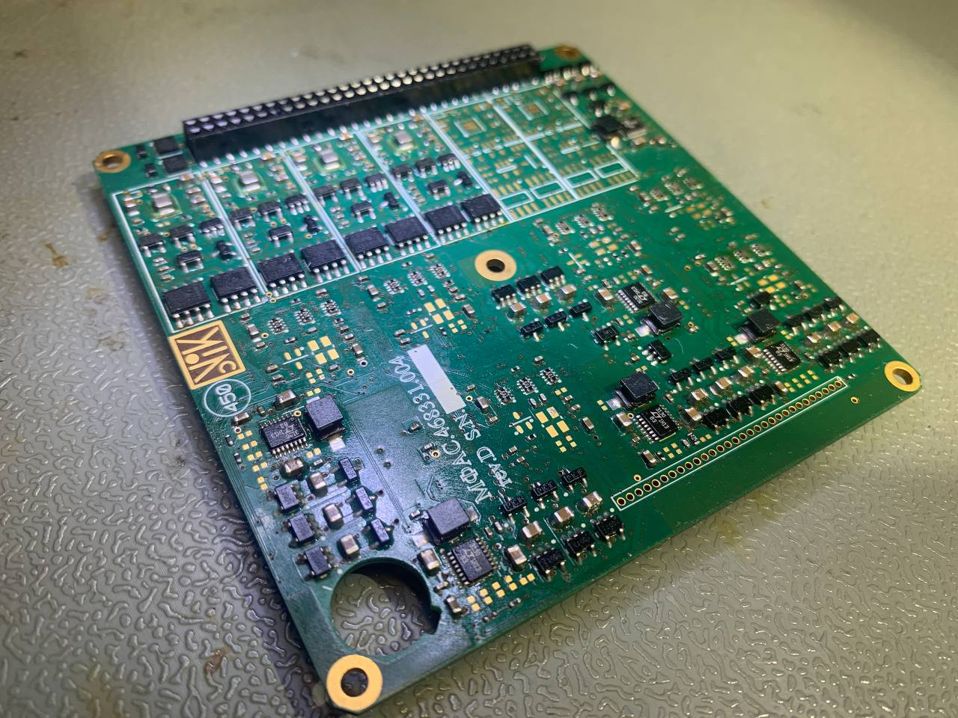
Блок двигателей маховиков
Выполнено:
Подготовлена прошивка управления двигателем (переслана Александру )
В процессе:
Сборка летной платы (нужны stmf405)
В ближайшую неделю:
Монтаж разъемов электродвигателей
В ближайший месяц:
Полная сборка летной платы и ее отладка

Slide 2
GUI приложение для всех систем спутника
parcels feedback_speed magnetometer_data giro_data sunset_data
SunSet1
SunSet2
Sunset3
MotorA
Reset settings
Speed
Motor type
Frequency telemetry
MotorB
MotorC
Magnet
Giro
Command Sender address receiving address package contents

Slide 3
GUI приложение для всех систем спутника
parcels feedback_speed magnetometer_data giro_data sunset_data
SunSet1
SunSet2
Sunset3
MotorA
Reset settings
Speed
Motor type
Frequency telemetry
MotorB
MotorC
Magnet
Giro

Slide 4
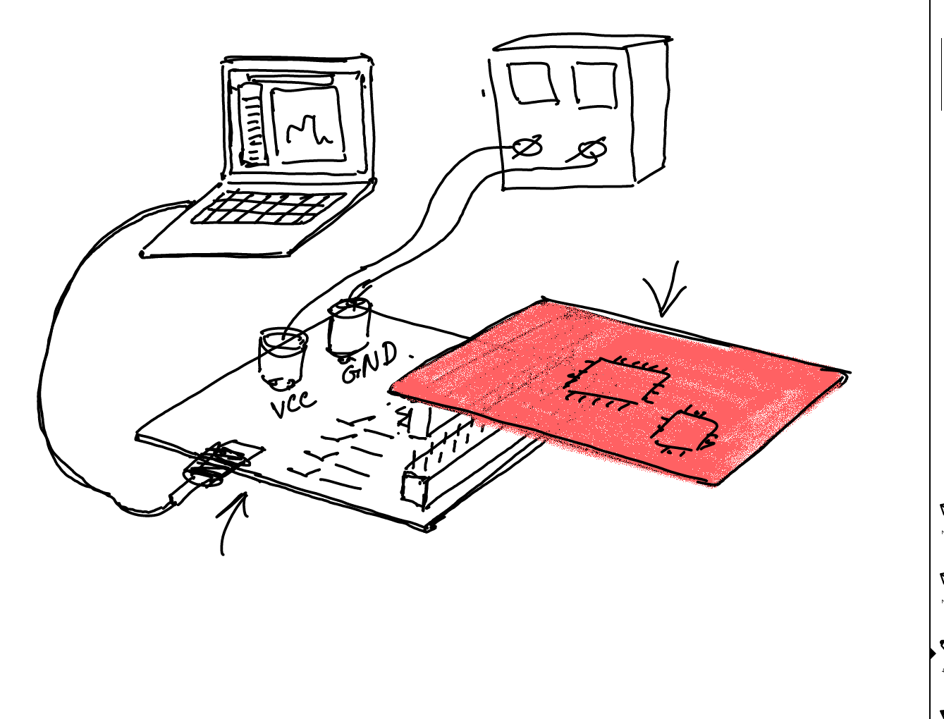
плата спутника
Реализация
Зачем это нужно:
визуализация работы плат (датчиков)
не зависимость от разработчика прошивки
определение не работающих узлов
удобная отладка плат
универсальная отладочная плата

